Slide 1


UBND QUẬN LONG BIÊN
TRƯỜNG MẦM NON HOA PHƯỢNG
Lĩnh vực phát triển nhận thức
Đề tài : NBPB To – Nhỏ
Lứa tuổi : Nhà trẻ (24-36th)
Giáo viên : Dương Thị Thoan
Năm học: 2022 - 2023

Slide 2

1.Kiến thức:
- Trẻ nhận biết được kích thước to, nhỏ của hai đối tượng
- Trẻ biết một số đồ dùng trong gia đình qua bài học.
2. Kĩ năng:
- Rèn khả năng quan sát và ghi nhớ có chủ định cho trẻ
- Trẻ có kỹ năng phân biệt các đồ dùng, đồ chơi to, nhỏ
- Trẻ chọn và nói được quả bóng to, quả bóng nhỏ, cái cốc to, các cốc nhỏ,cái ghế to,cái ghế nhỏ.
3. Thái độ:
- Hứng thú tích cực tham gia hoạt động.
- Chăm chú học bài,có nề nếp.

Slide 3

Trước khi vào bài học,cô mời các con quan sát lên màn hình lắng nghe bài hát “Trái cây” và hát theo nhé!

Slide 4
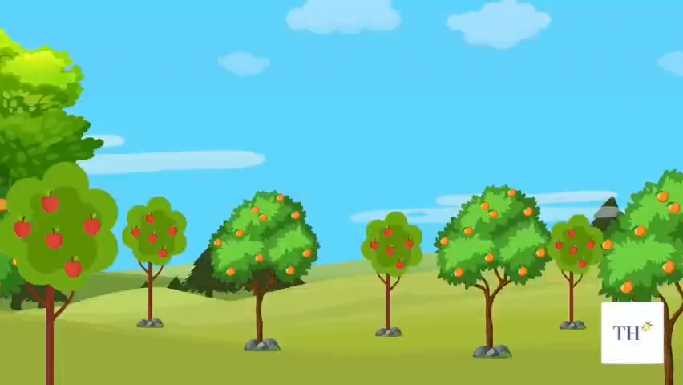

Slide 5

Nhận biết phân biệt to – nhỏ

Slide 6
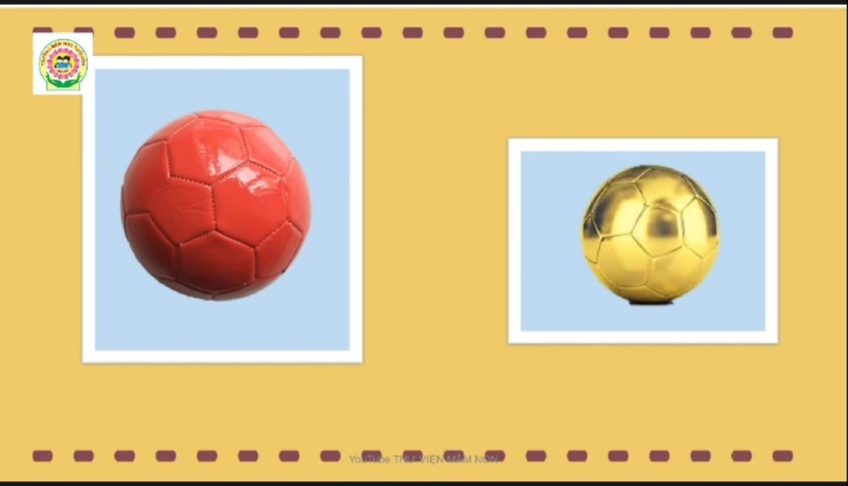

Quả bóng tròn to
Quả bóng tròn nhỏ

Slide 7


Cái cốc to
Cái cốc nhỏ

Slide 8
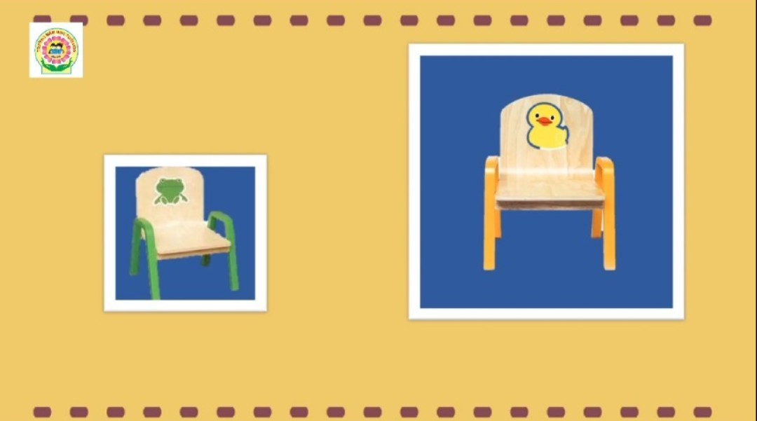
Cái ghế nhỏ
Cái ghế to

Slide 9

Trò chơi: “Bác tài xế giỏi”
Cách chơi: Bé hãy đặt các đồ vật to – nhỏ theo yêu cầu

Slide 10
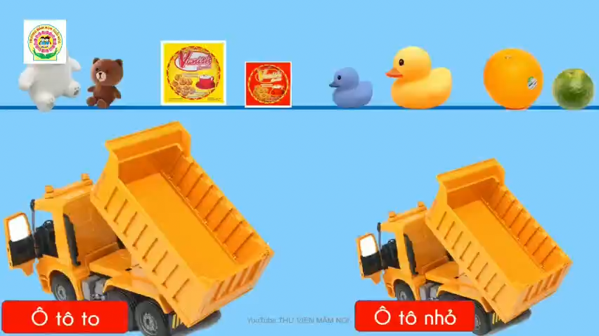

Slide 11
Trò chơi: “Đôi chân khéo léo”
Cách chơi: Bé hãy giúp thỏ mẹ và thỏ con nhảy đúng ô

Slide 12
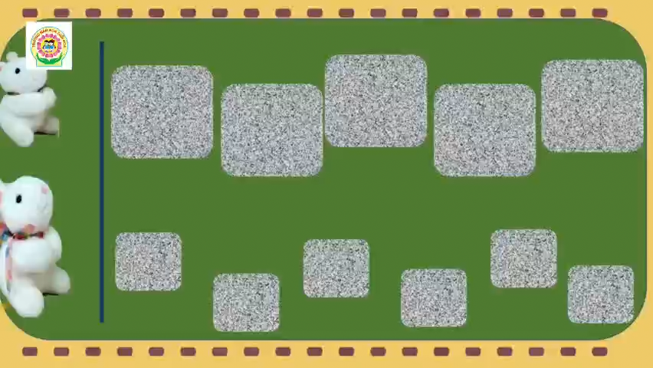

Slide 13

Chúc các con chăm ngoan học giỏi!

